Slide 1
Desenvolvendo Resiliência
Capítulo 2 Experiência de Aprendizagem 5: Nelson e a Zona de Resiliência

Slide 2
Checagem

Slide 3
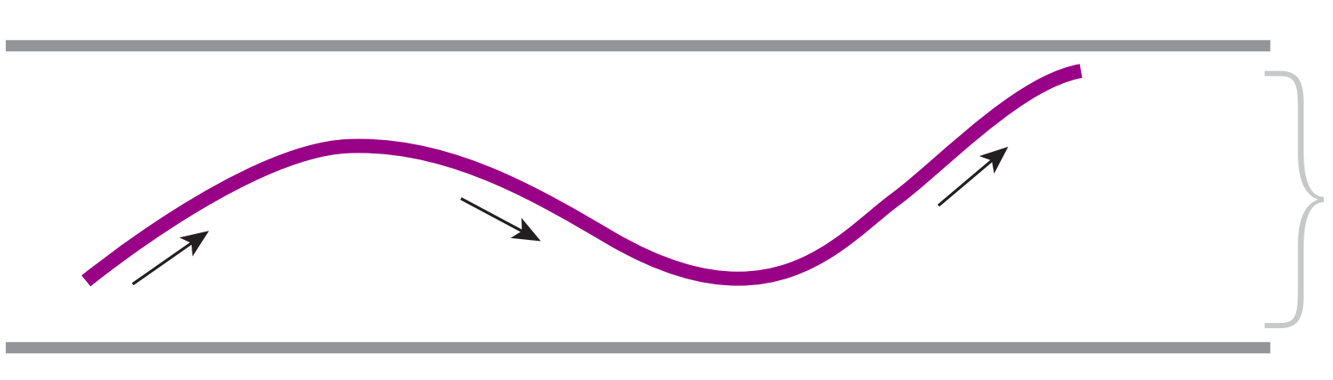
Zona de Resiliência
Como acha que o Nelson se sente em sua zona de resiliência?
A ZONA DE RESILIÊNCIA
ZONA DE RESILIÊNCIA

Slide 4
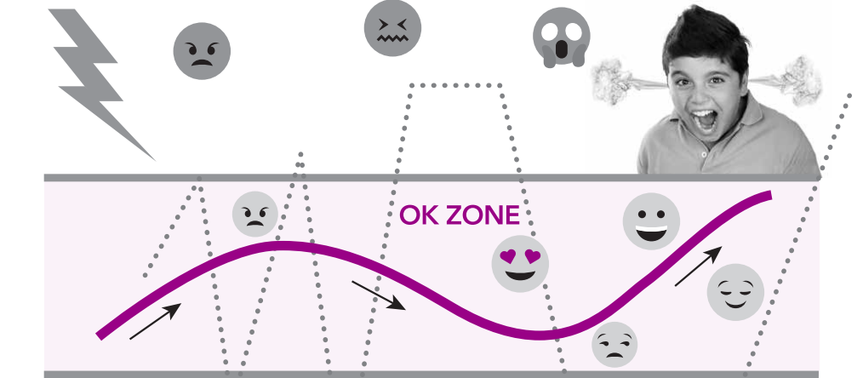
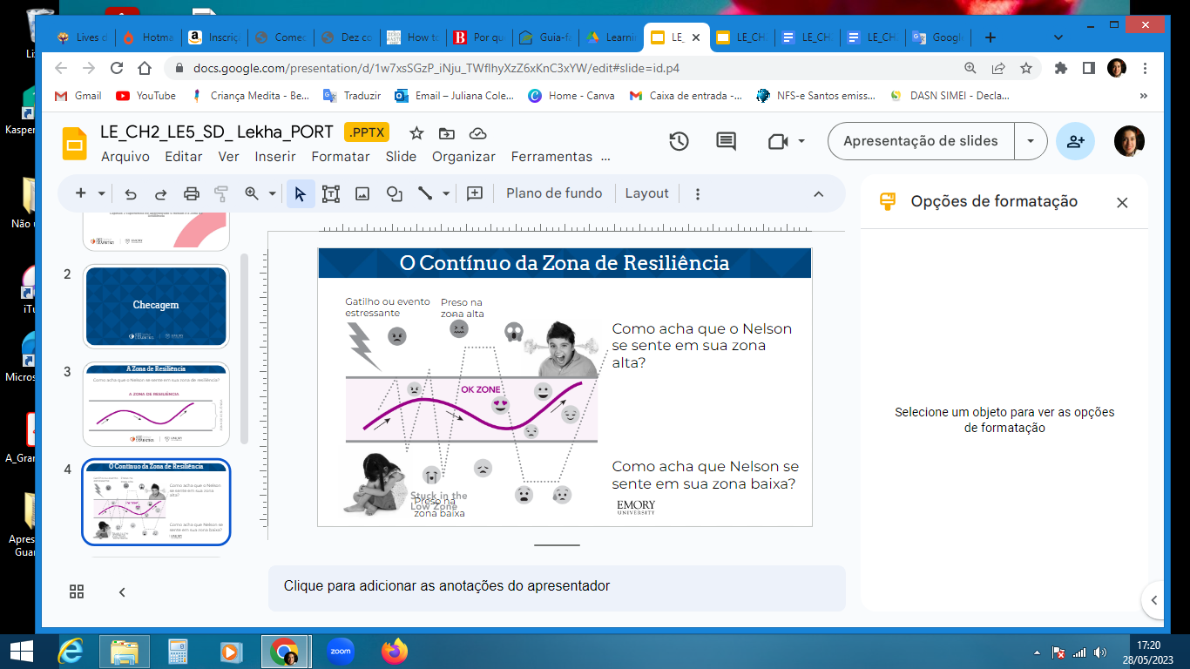
Zona de Resiliência
Gatilho ou evento estressante
Preso na zona alta
Como acha que o Nelson se sente em sua zona alta?
Como acha que Nelson se sente em sua zona baixa?
Preso na zona baixa

Slide 5

Um dia na vida do Nelson
Para cada asterisco (*) no folheto...
Que sensações você acha que Nelson está sentindo agora em seu corpo?
Onde está Nelson em suas três zonas?

Slide 6
Fechamento
Alguém pode explicar o desenho da zona de resiliência?
Como podemos saber se alguém está em sua zona alta? E na zona baixa?
Existem outras palavras que poderíamos usar para explicar a resiliência?
O que você aprendeu que pode ser útil em algum momento?

